Slide 1










Slide 2


Slide 3


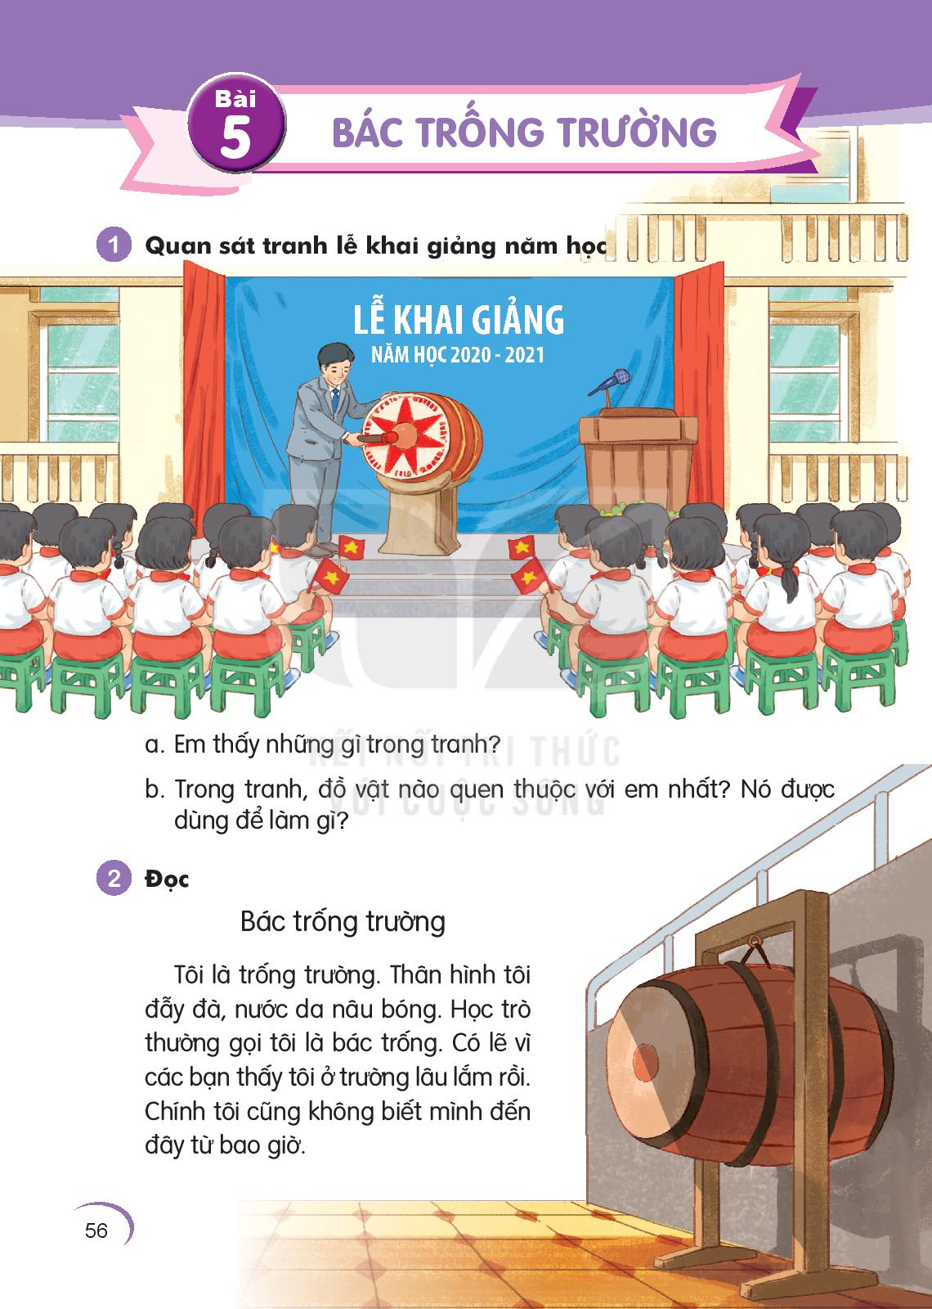
Bác trống trường
(Tiết 3 + 4)

Slide 4

5
Chọn từ ngữ để hoàn thiện câu và viết câu vào vở
ngày khai trường
trống trường
báo hiệu
Năm nào cũng vậy, chúng em háo hức chờ đón (……………).
Năm wào cũng vậy, εúng em háo hức
εờ đŗ wgày δai ǇrưŊg
Notes:
GV cho hs chọn từ. HS chọn vào từ nào thì GV nhấp vào từ đó. Nhấp đúng từ ‘lo lắng” thì nó sẽ di chuyển về chỗ trống. Sau đó enter là câu mẫu viết vở sẽ xuất hiện

Slide 5
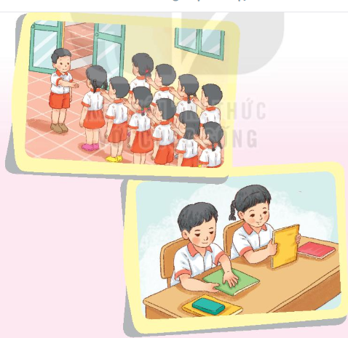
6
Quan sát tranh và dùng từ ngữ trong khung để nói theo tranh
xếp hàng gấp sách vở
Notes:
GV linh động tổ chức HĐ

Slide 6
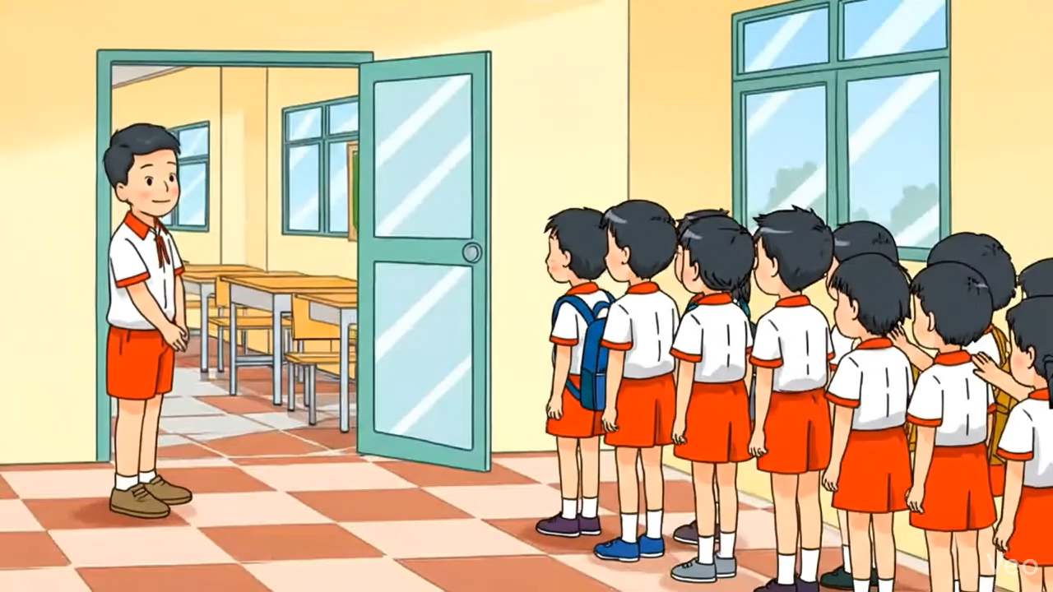

Slide 7
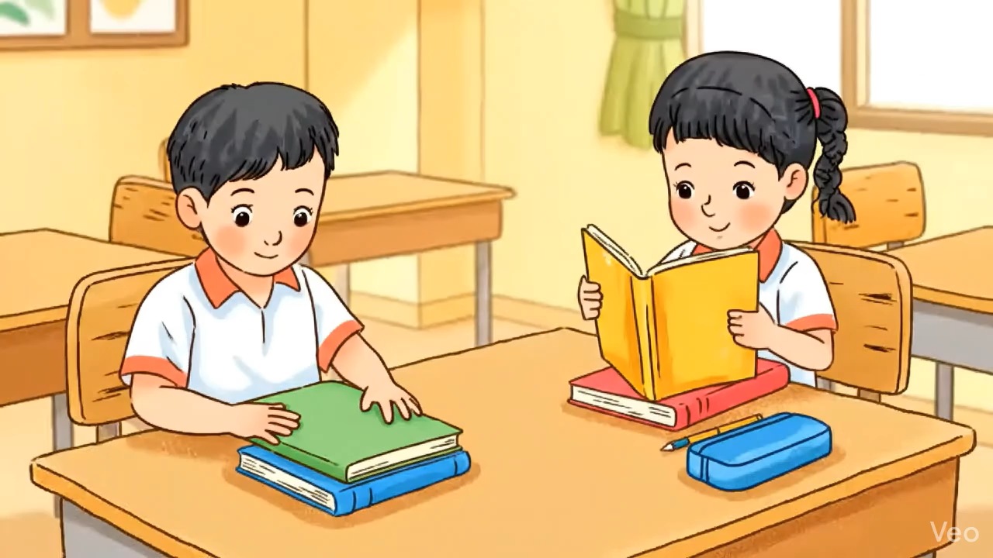

Slide 8
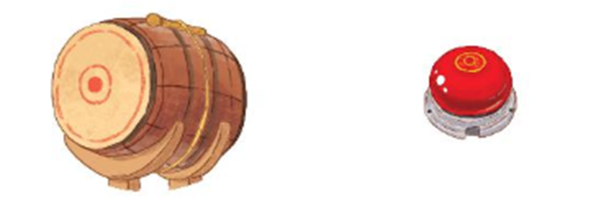
7
Nghe viết
Thỉnh thoảng có chuông điện báo giờ học. Nhưng
trống trường vẫn là người bạn gần gũi của học sinh.
Khi viết chữ đầu dòng, ta lưu ý gì?
Em hãy tìm từ dễ viết lẫn trong bài.
Đoạn trên có mấy câu?
Những chữ nào viết hoa? Vì sao?
Kết thúc câu có dấu gì?
Notes:
GV có thể cho HS viết từ khó vào bảng con nếu HS còn nhầm lẫn nhiều và thường xuyên. GV tự linh động từ khó phù hợp với địa phương.

Slide 9
Thỉζ κ♪ng có εuŪg đΗİn báo giờ hǌ.
Nǖưng Ǉrūg ǇrưŊg vẫn là wgưƟ bạn gần
gũi của hǌ ǧ΅ζ.
Notes:
GV chiếu cho HS xem cách trình bày trước, sau đó nhấn tắt màn hình rồi đọc cho hs viết.

Slide 10
8
Tìm trong hoặc ngoài bài đọc Bác trống trường từ ngữ có tiếng chứa vần ang, an, au, ao
ang
an
bàng
hàng
bạn
tàn
cảng
lan
au
ao
đau
sáu
ao
đào
lau
cao
Notes:
Gọi HS đọc lại bài

Slide 11
9
Đọc và giải câu đố
Ở lớp mặc áo đen, xanh
Với anh phấn trắng đã thành bạn thân
(Là cái gì?)
“Reng… reng” là tiếng của tôi
Ra chơi, vào học, tôi thời báo ngay.
(Là cái gì?)
Notes:
Nếu GV giới thiệu bài hát, có thể mở youtube nhé

Slide 12



